Slide 1
TỔNG KẾT CHƯƠNG I
Họ và tên: Bùi Xuân Huy Lớp: D_CNO K13A Môn học: XE ÔTÔ ĐIỆN

Slide 2
Tổng quan xu hướng ô tô điện
Tốc độ tăng trưởng mạnh mẽ
2024: Gần 17–17,5 triệu xe điện (EV) được bán ra toàn cầu, chiếm khoảng 20–25% tổng doanh số ô tô
Q1/2025: Tăng trưởng +35% so với cùng kỳ 2024, với hơn 4 triệu xe điện bán ra, trong đó 60% tại Trung Quốc. Thị phần EV tại Trung Quốc trong quý này chỉ dưới 45% tháng 1 nhưng đã vượt 50% ở các tháng 2 và 3

Slide 3
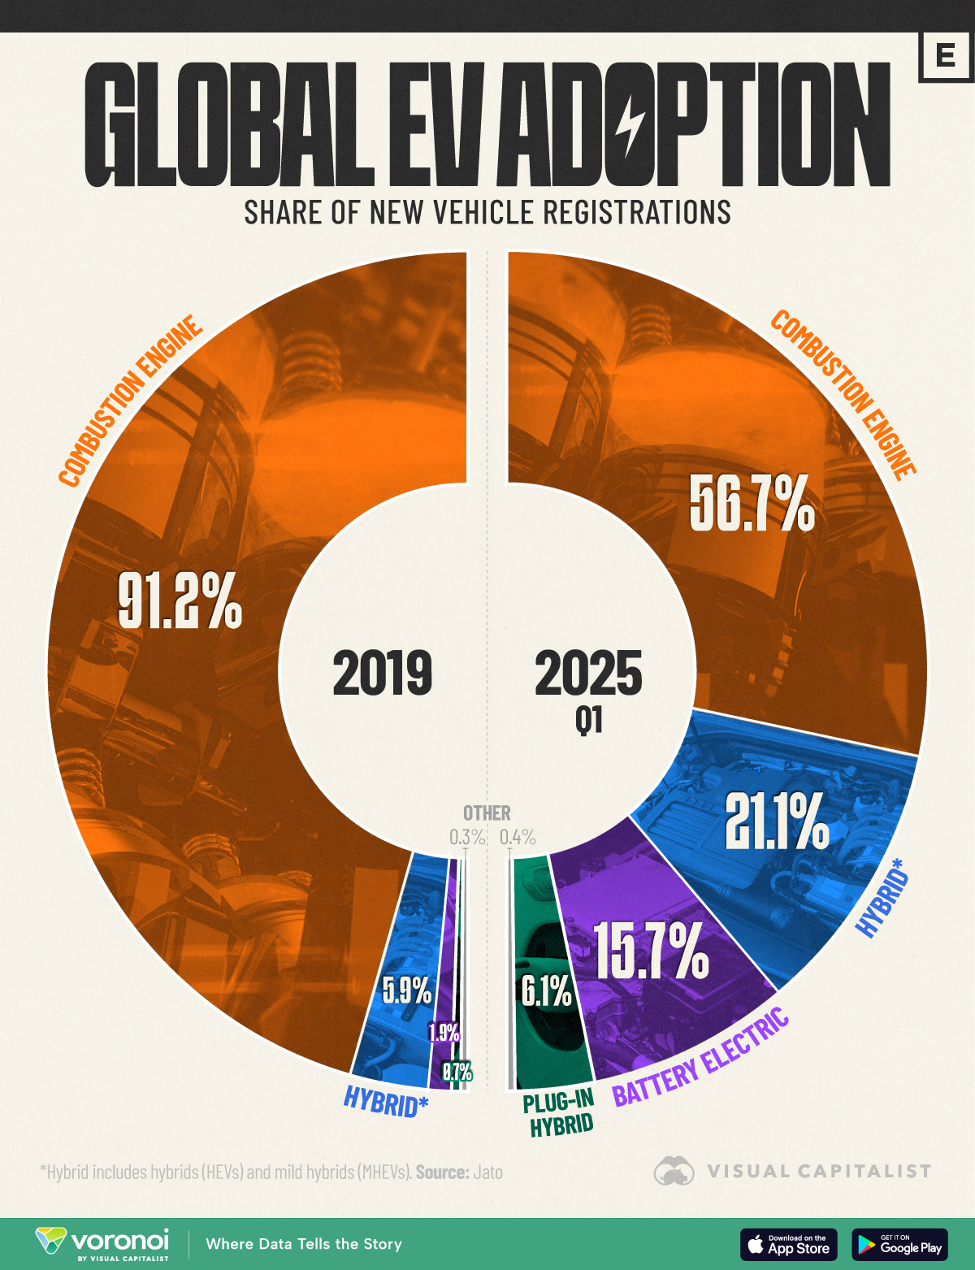
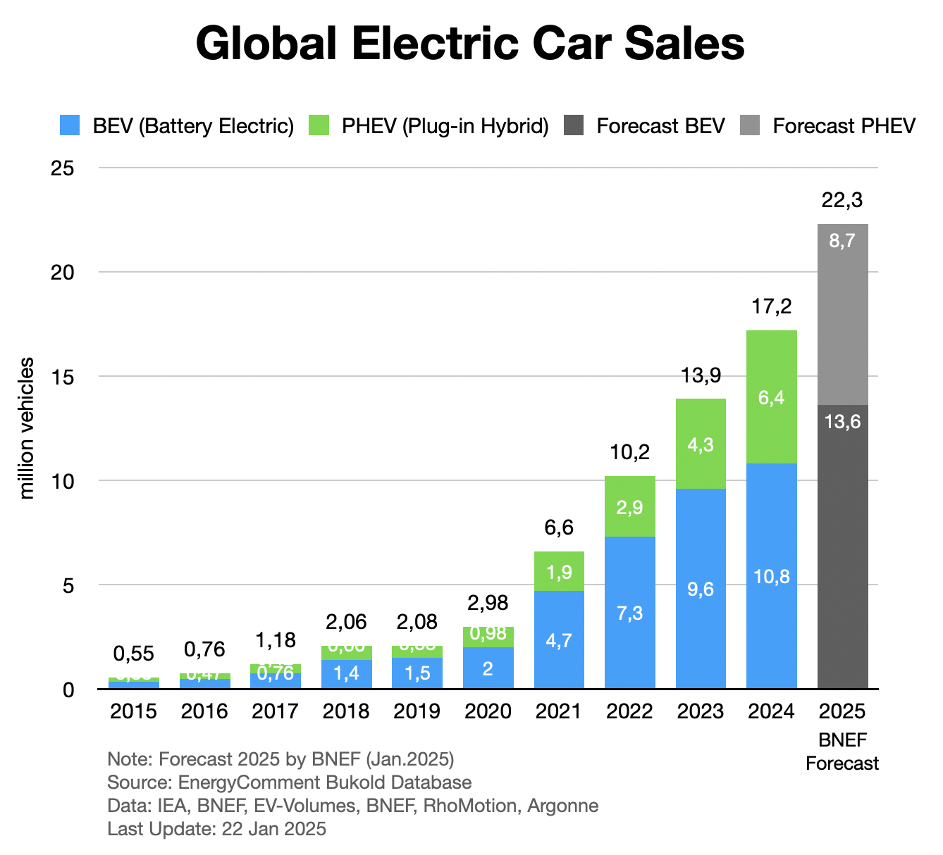
Xu hướng toàn cầu về nhu cầu sử dụng ô tô điện
1. Tăng trưởng nhanh chóng trong tỷ lệ xe điện toàn cầu (2019 vs 2025): Biểu đồ vòng tròn cho thấy sự chuyển dịch mạnh từ xe động cơ đốt trong sang các loại xe điện và hybrid — từ 9% vào năm 2019 lên 43% vào Q1/2025
2. Tăng trưởng theo khu vực và lãnh thổ: Đồ thị biểu thị rõ sự bùng nổ doanh số EV tại Trung Quốc, trong khi châu Âu và Mỹ tăng trưởng chậm hơn

Slide 4
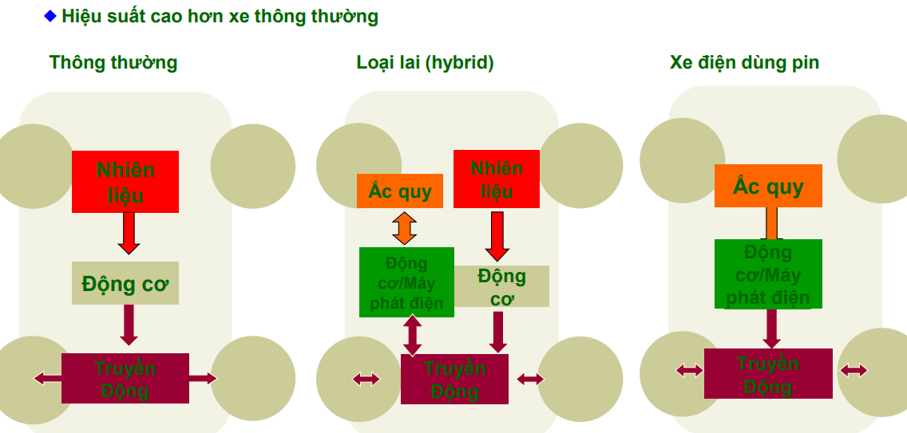
Hiệu suất

Slide 5
Động cơ & hiệu suất
Tăng tốc nhanh: Mô-men xoắn (torque) cực đại có ngay từ lúc khởi động → xe vọt đi rất “mượt” và nhanh hơn nhiều so với xe xăng cùng phân khúc.
Ít tiếng ồn & rung: Động cơ điện hoạt động êm, gần như không có rung giật.
Năng lượng & pin
Sử dụng pin sạc (Lithium-ion, LFP, đang hướng tới Solid-state) thay cho xăng/dầu.
Khả năng sạc linh hoạt: sạc chậm tại nhà, sạc nhanh (80% trong 20–30 phút), một số hãng còn có sạc siêu nhanh 350 kW.
Tái sinh năng lượng: Khi phanh hoặc xuống dốc, xe thu hồi năng lượng và nạp lại pin (regenerative braking).
Chi phí vận hành
Tiết kiệm nhiên liệu: Điện rẻ hơn xăng/dầu.
Bảo dưỡng đơn giản hơn: Không cần thay dầu động cơ, ít chi tiết chuyển động → ít hỏng vặt.
Công nghệ & tiện nghi
Thông minh & kết nối: Nhiều EV tích hợp sẵn hệ điều hành xe thông minh (AI, trợ lý ảo, bản đồ online).
Điều khiển từ xa qua app: kiểm tra pin, bật điều hoà trước khi lên xe, tìm xe trong bãi.
Cập nhật phần mềm OTA (Over-the-Air) như smartphone

Slide 6
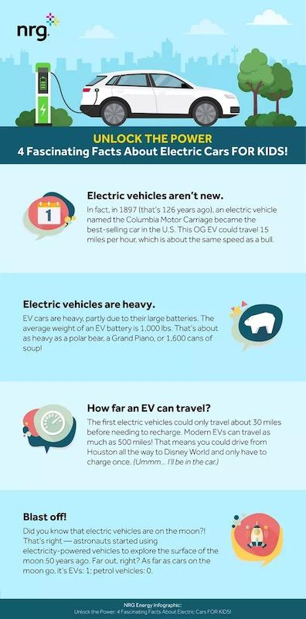
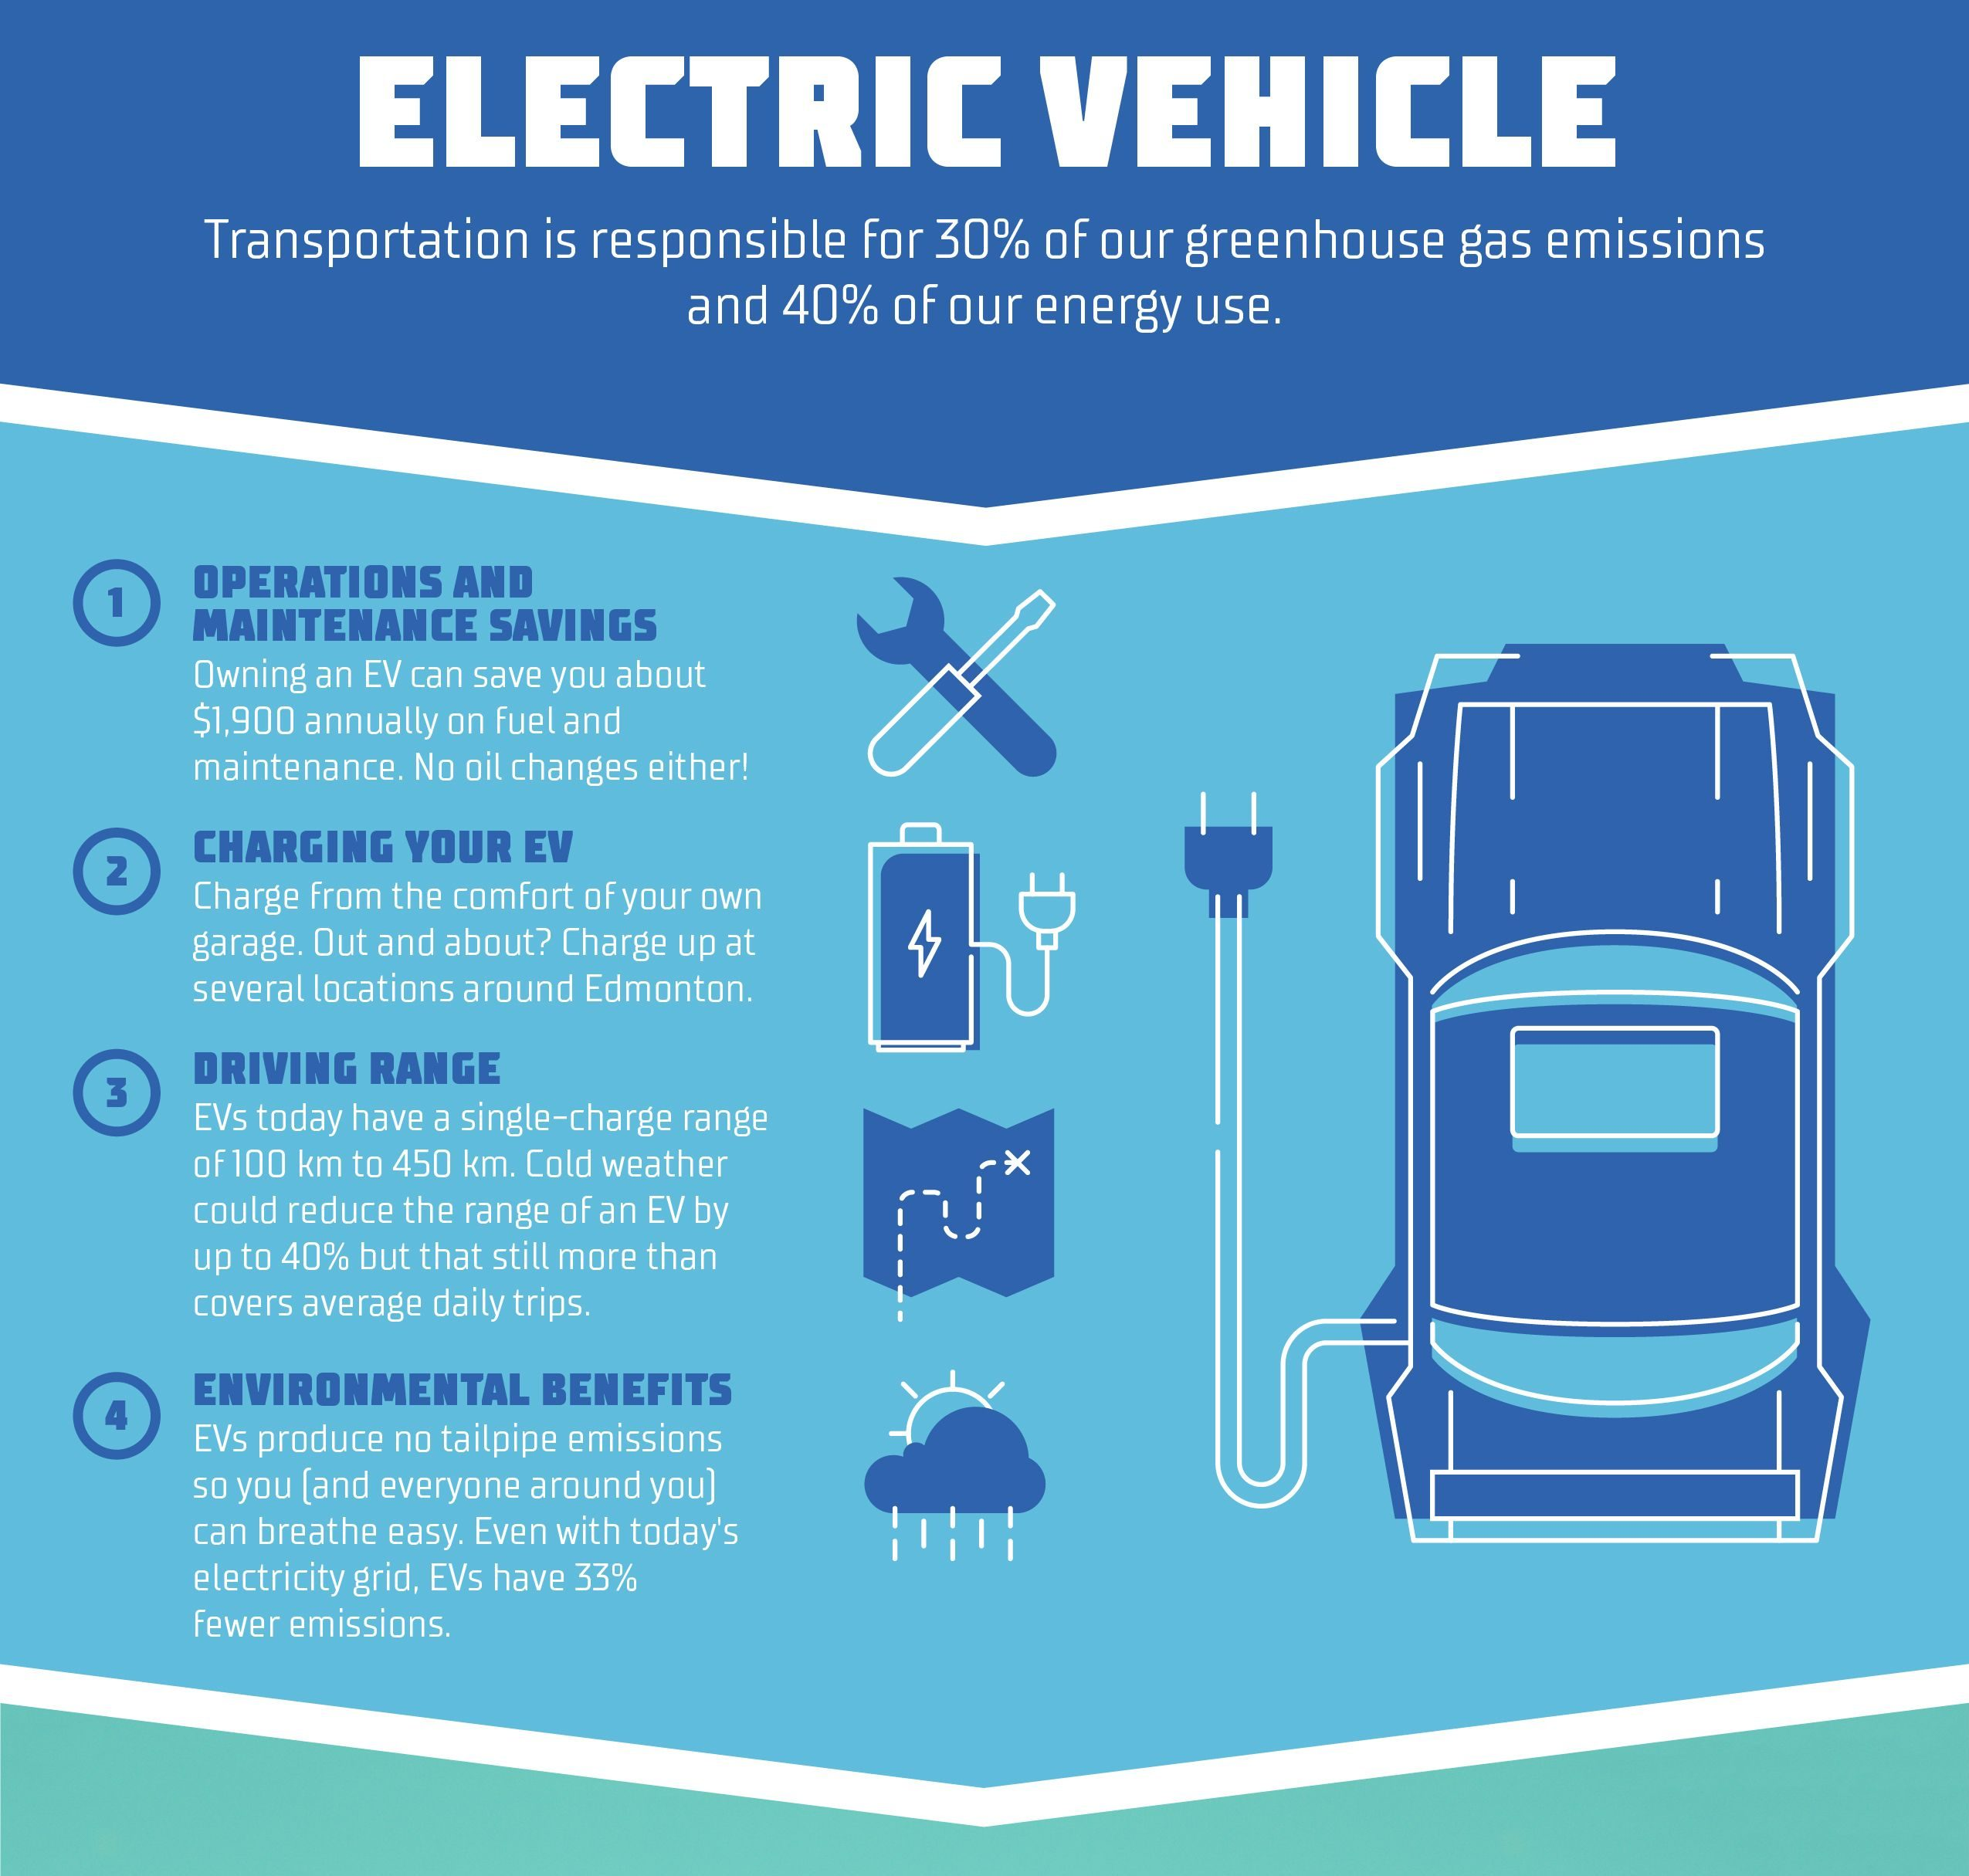
Lợi ích của xe điện
Giảm khí thải nhà kính, cải thiện chất lượng không khí và sử dụng năng lượng sạch
Đặc biệt hướng về gia đình và người dùng cá nhân — đề cập lợi ích kinh tế rõ ràng như tiết kiệm nhiên liệu và chi phí hàng ngày

Slide 7
Tiết kiệm – sạch – lái sướng – công nghệ tân tiến
Lợi ích | Mô tả ngắn gọn
Bảo vệ môi trường | Xe điện không phát thải trực tiếp, giúp giảm CO₂ và cải thiện chất lượng không khí. (Infographics Zone, Infographic Plaza)
Tiết kiệm chi phí vận hành & bảo trì | Chi phí sạc rẻ hơn xăng, và do EV đơn giản hơn về cấu tạo, chi phí bảo dưỡng rõ ràng giảm hơn. (Greener Ideal, Wikipedia)
Trải nghiệm lái tốt hơn | Khởi động mượt, ít ồn, thân xe ổn định nhờ trọng tâm thấp. (Infographics Zone, Lifewire)
Tiện lợi & công nghệ thông minh | Sạc tại nhà, OTA, app theo dõi xe, cập nhật phần mềm… giúp xe luôn “tươi mới”. (Lifewire)
Ổn định năng lượng | EV linh hoạt với nhiều nguồn điện, càng dùng điện xanh thì càng sạch và hiệu quả hơn. (Wikipedia)

Slide 8
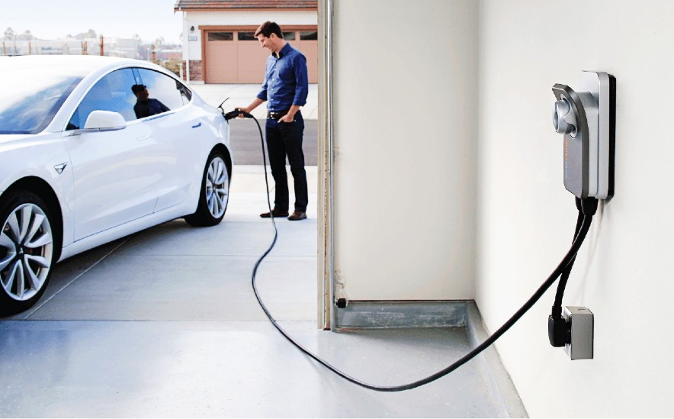
Nhược điểm
Thời gian sạc không lý tưởng:
Sạc lâu Còn ít trạm sạc, chưa bao phủ rộng rãi
- Phạm vi di chuyển hạn chế: + Quãng đường đi mỗi lần sạc ngắn hơn xe xăng ( 300 - 500 km tuỳ từng loại )
+ Khi bật điều hòa, sưởi ấm hay tải nặng → tốn pin nhanh hơn.
- Giá thành ban đầu cao 💸
+ Xe điện hiện vẫn đắt hơn xe xăng cùng phân khúc do pin chiếm chi phí lớn.
+ Dù chi phí vận hành rẻ hơn, nhưng tiền mua ban đầu là rào cản cho nhiều người. - Tuổi thọ & chi phí thay pin 🔋️
+ Pin sau vài năm sẽ bị chai (giảm dung lượng).
+ Thay pin rất tốn kém (có thể chiếm 30–40% giá xe).
+ Việc tái chế pin cũng gây thách thức môi trường.

Slide 9

Tính năng của xe điện

Slide 10
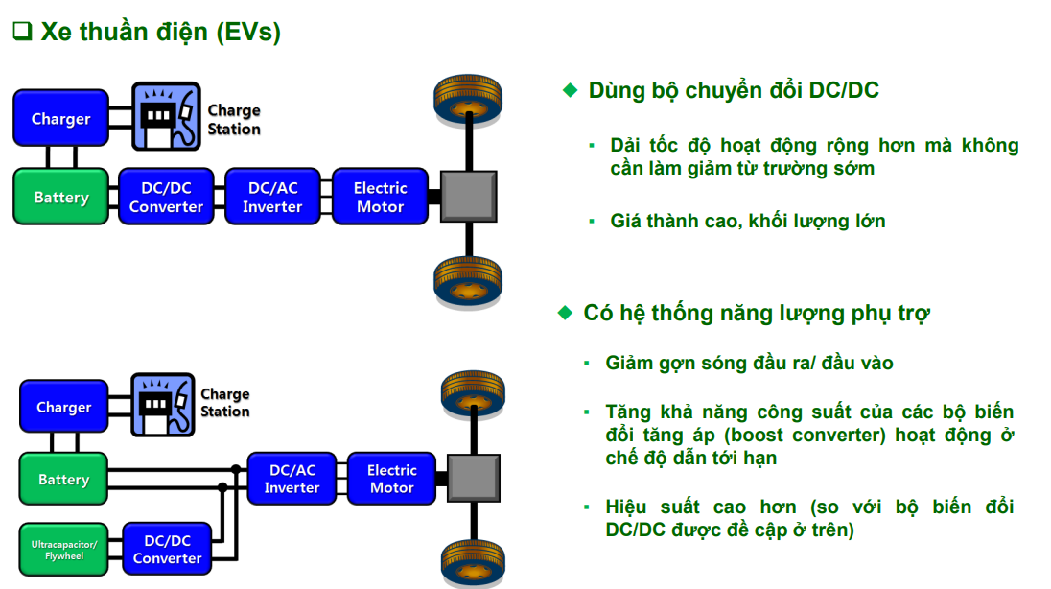
Phân loại các xe thuần điện ( EVs )

Slide 11
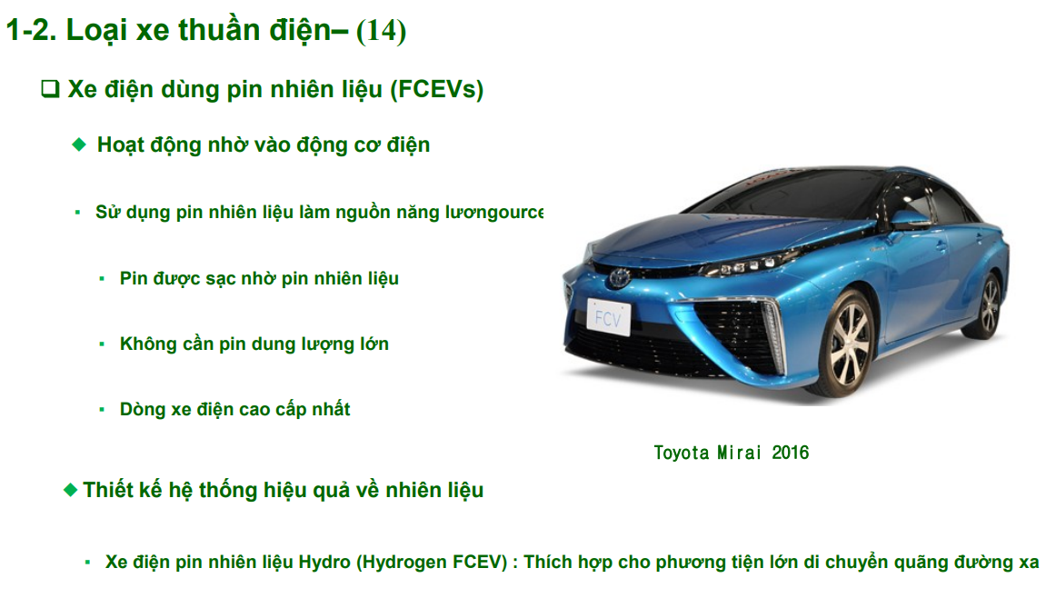
Phân loại

Slide 12
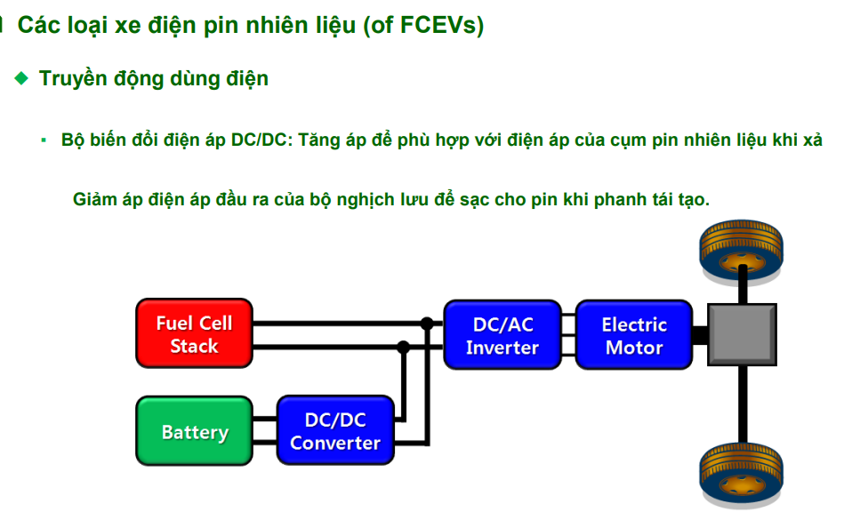
Phân loại

Slide 13
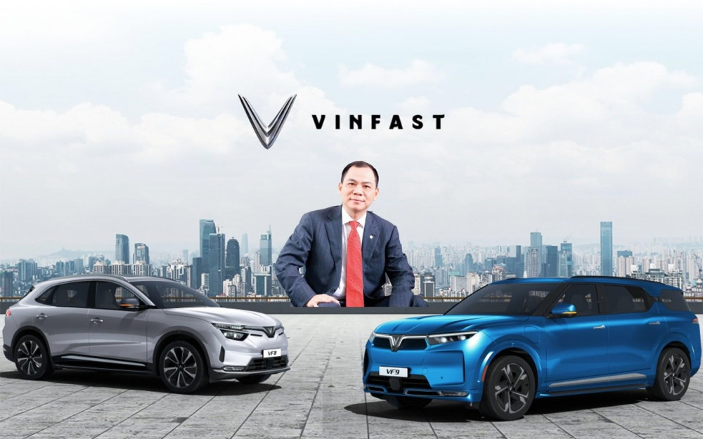
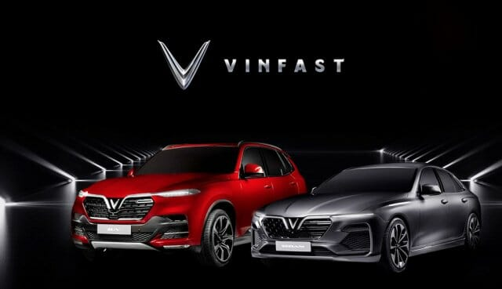
Kết luận
Ô tô điện (EV) đang trở thành xu hướng tất yếu toàn cầu 🌍, được thúc đẩy bởi nhu cầu giảm khí thải, bảo vệ môi trường và tiết kiệm năng lượng.
Các hãng xe lớn (Tesla, Toyota, Hyundai, VinFast, BYD…) đều đang đầu tư mạnh vào EV, đồng thời nhiều quốc gia ban hành chính sách hạn chế xe xăng và khuyến khích xe điện (trợ giá, miễn thuế, phát triển hạ tầng sạc).
Công nghệ pin và sạc nhanh đang cải thiện liên tục → giúp xe điện chạy xa hơn, sạc nhanh hơn, giảm bớt lo ngại về phạm vi và thời gian chờ.
Tuy còn tồn tại nhược điểm (giá cao, hạ tầng sạc chưa đồng bộ, pin cần cải tiến), nhưng với tốc độ phát triển hiện nay, dự báo 5–10 năm tới xe điện sẽ chiếm ưu thế ở nhiều thị trường, đặc biệt là châu Âu, Mỹ, Trung Quốc và cả Đông Nam Á.
👉 Tóm lại: Ô tô điện không chỉ là trào lưu ngắn hạn, mà là tương lai của ngành công nghiệp ô tô, hướng tới giao thông xanh, thông minh và bền vững

